Slide 1
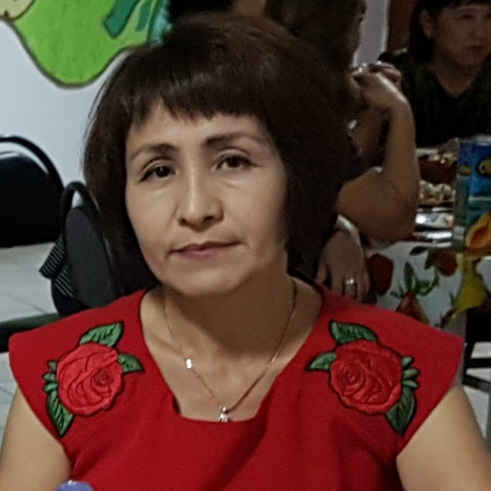
Тлеуова Дания Алтоновна
Білімі: Жоғары, Ақтөбе педагогика институты -1988жыл
Лауазымы: математика - физика пәндері мұғалімі
Жалпы еңбек өтілі: 30 жыл
Санаты: біліктілігі жоғары деңгейдегі жоғарғы санатты математика пәні мұғалімі
Жетістіктері:
«Алғыс хат» Ақтөбе Дарын қосымша білім беру орталығы;
Математика пәні мұғалімдері арасында ұйымдастырылған облыстық педагогикалық олимпиадада терең білімі мен кәсіби шеберлі үшін, ІІІ дәрежелі диплом. АОҒТО
«Ustudy» Ақтөбе аймақтық тестілеу орталығымен бірлесе өткізген Педагогикалық олимпиадада математика пәні бойынша кәсіби білімін көрсеткені үшін, ІІ дәрежелі диплом.
«Қазақстан ұстаздары» қоғамымен ұйымдастырылған «математика» пәні бойынша мұғалімдерге арналған республикалық қашықтық олимпиадасы І дәрежелі диплом,
Құрмет грамотасы, Қазақстан орта мектебі, республикалық ғылыми әдістемелік журналы редакциясы,
Республикалық Ұлттық Интернет Олимпиадасына жеңімпаз оқушылар дайындап, жас ұрпақтың интеллектуалдық дамуына, білімін шыңдауына ықпал еткені үшін алғыс хат және мұғалімдерге арналған олимпиадаға қатысып, ІІ дәрежелі диплом.
Республикалық «Ұстаз тілегі» сайтта жұмыстары жарияланып сертификаттар, «Алғыс хат» және «Құрмет грамотасы»
Республикалық «Қазақстан орта мектебі» журналы, №7-8 «Математика пәнін жаңаша оқытудың тиімділігі» мақала; «Рационал сандарды координаталық түзудің көмегімен қосу» сабақ жоспары;
«Жаңа білімге заманауи көзқарас» конференция материалы электронды ортаға енді. «Жастар және ғылым: бүгіні мен келешегі» конференция. «Жан - жақты тұлға біздің болашағымыздың жарқын кепілі» мақаласымен «Молодежь и наука: реальность и будущее»
«Оқыту технологиялары - сапалы білім негізі» баяндама халықаралық ғылыми практикалық конференция жинағы,
«Математика және информатика пәндерін оқыту әдістемесі» , «Стандартты емес теңдеулер мен теңсіздіктерді шешуді оқыту» әдістемелік құралдары;
Облыстық семинар «Жаңартылған білім мазмұны -болашаққа бағдарлану» «Мен таңдайтын мамандық» коучинг сессия, «Рефлекциялар топтамасы» коучинг практикум,
«Қазақстан ұстаздары» қоғамымен ұйымдастырылған «математика» пәні бойынша мұғалімдерге арналған республикалық қашықтық олимпиадасы І дәрежелі диплом, Республикалық «Зерек» математика байқауы Игильманова Сымбат ІІ орын;
«Ақтөбе ұстазы» облыстық газет, «Косинустар және синустар теоремасы» сабақ жоспары
Облыстық «Педагогикалық шолу» журналы «Критериалды бағалау - сапалы білім негізі» коучинг жоспары;
«Қазақстан ұстаздары» қоғамымен ұйымдастырылған «математика» пәні бойынша оқушыларға арналған республикалық қашықтық олимпиадасы, оқушысы Игильманова Сымбат І дәрежелі диплом

Slide 2
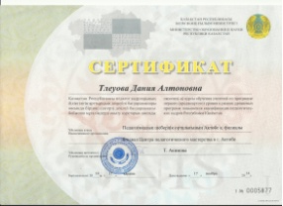
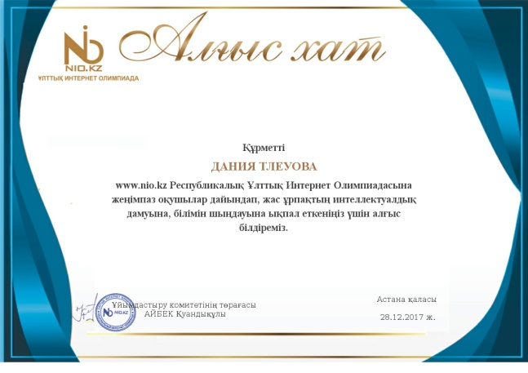



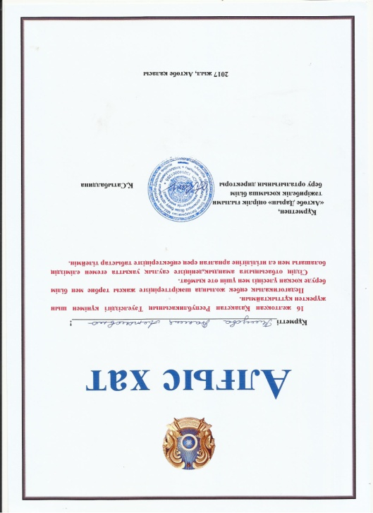

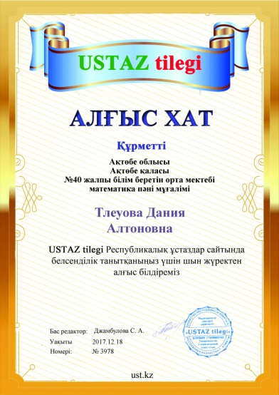

Ұстаз бен шәкірттердің жетістіктері

Slide 3
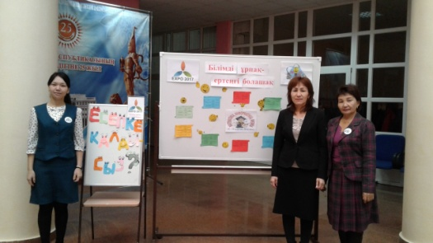
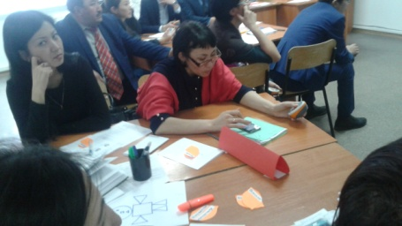
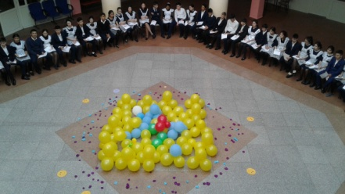
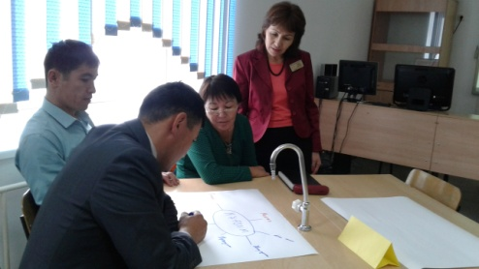
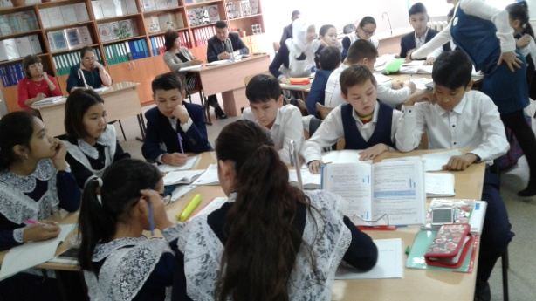
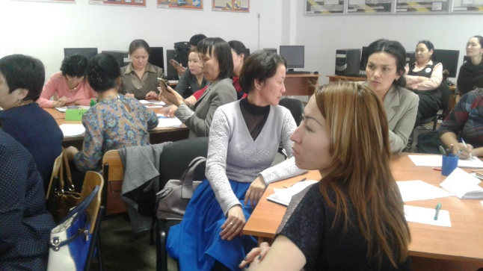
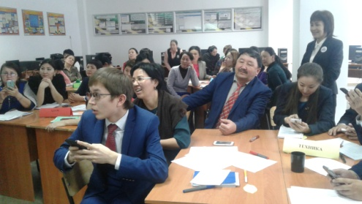
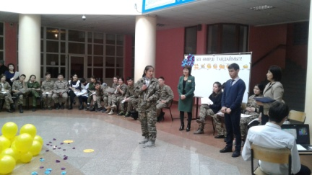
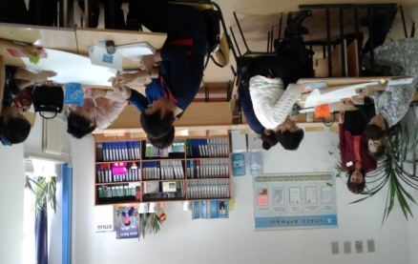
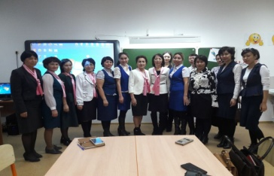
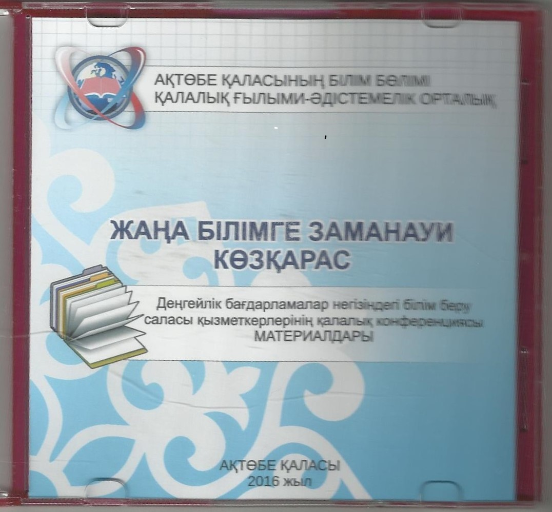
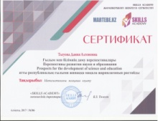
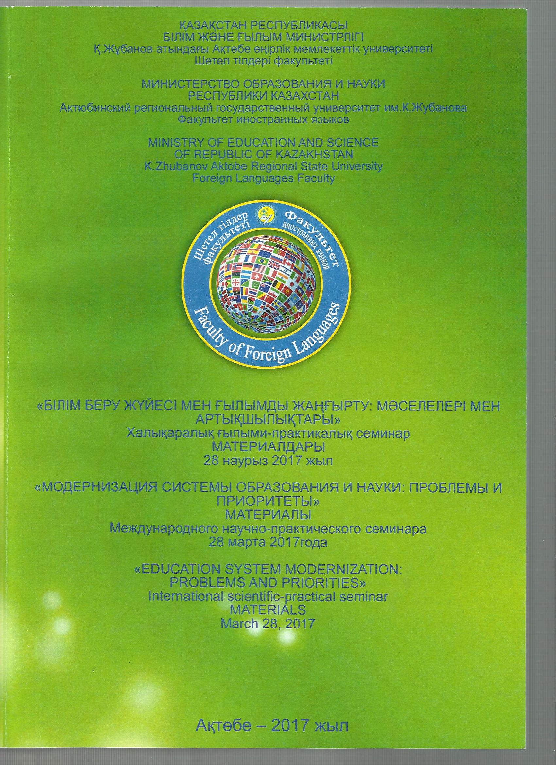
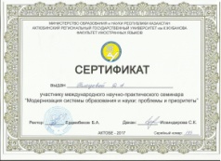

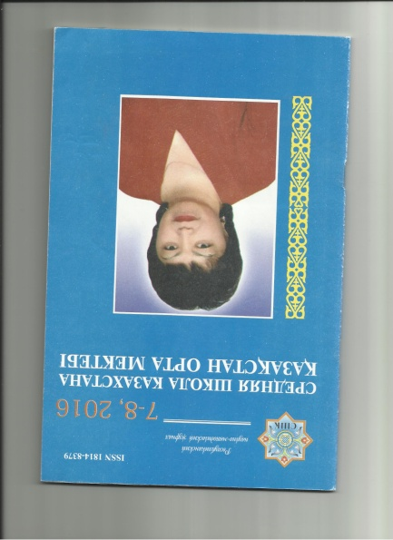
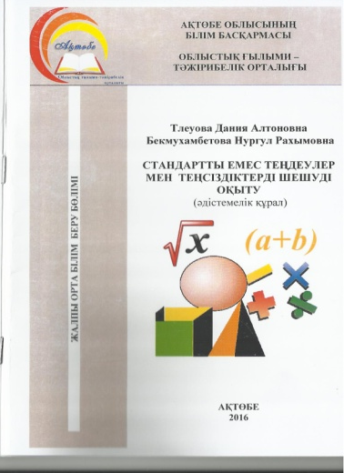
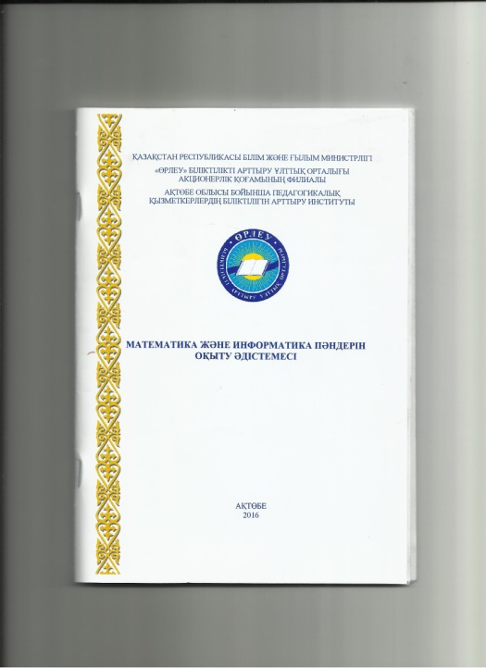
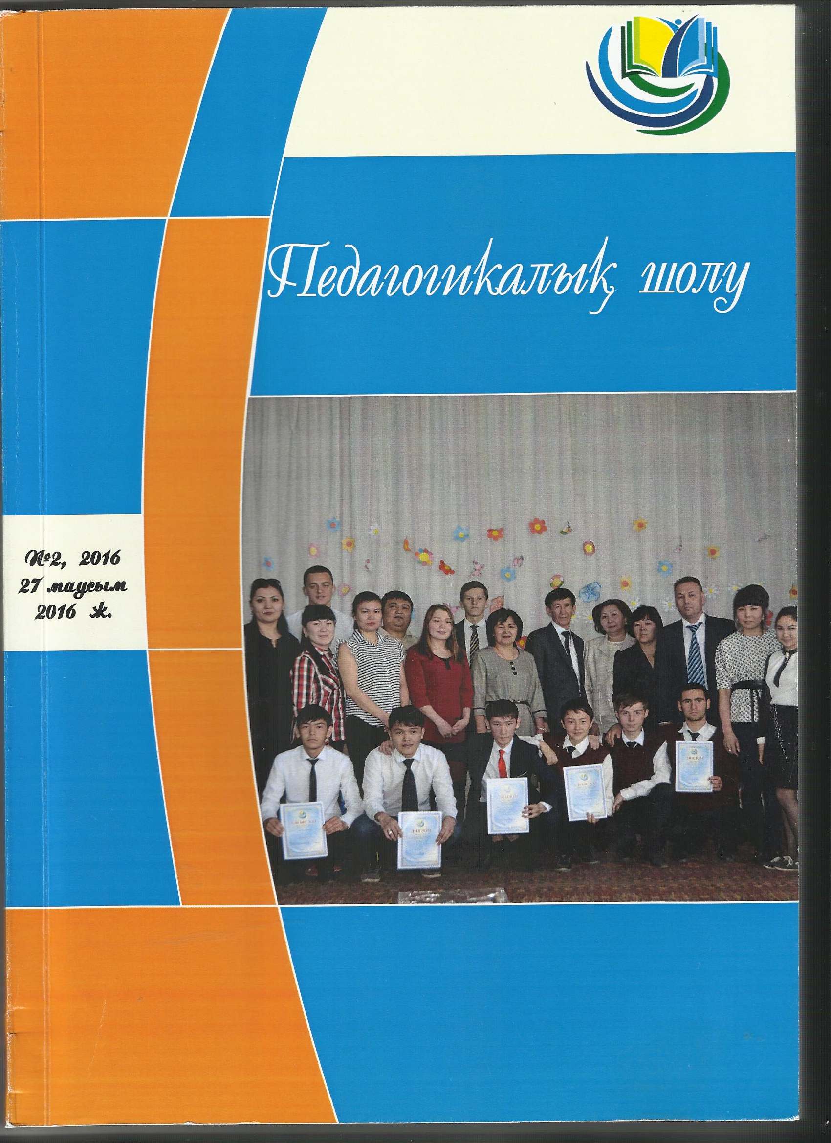
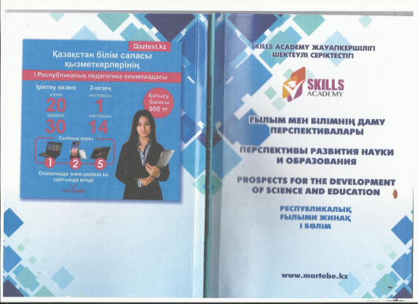
Озық тәжірибе - ортақ іс
мектепішілік, қалалық, облыстық, республикалық, халықаралық деңгейде іс тәжірибе тарату жұмыстары

